Slide 1
Аппаратно-программный комплекс измерения скорости объекта
Подготовил: Кабринович Е.Н.
Руководитель: байрак с.а.

Slide 2
Цели и задачи
Целью данного дипломного проекта является разработка комплекса по измерению скорости объекта. Также, есть и дополнительные функции: измерение напряжения на аккумуляторной батарее автомобиля, часы реального времени с корректировкой, а также количество видимых устройством спутников.
Проанализировать литературу.
Составить структурную и функциональную схему прибора.
Анализ и выбор необходимых компонентов.
Разработка структуры программы управления контроллером.
Составить электрическую принципиальную схему.
Написание программного кода управления контроллером.

Slide 3


Выбор навигационной системы
VS

Slide 4
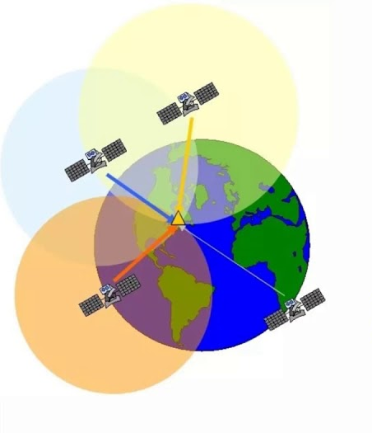
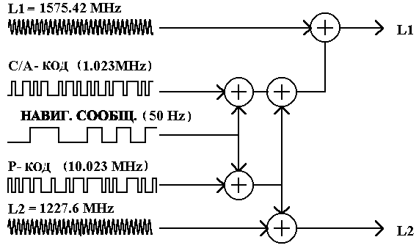
Навигационная система GPS

Slide 5
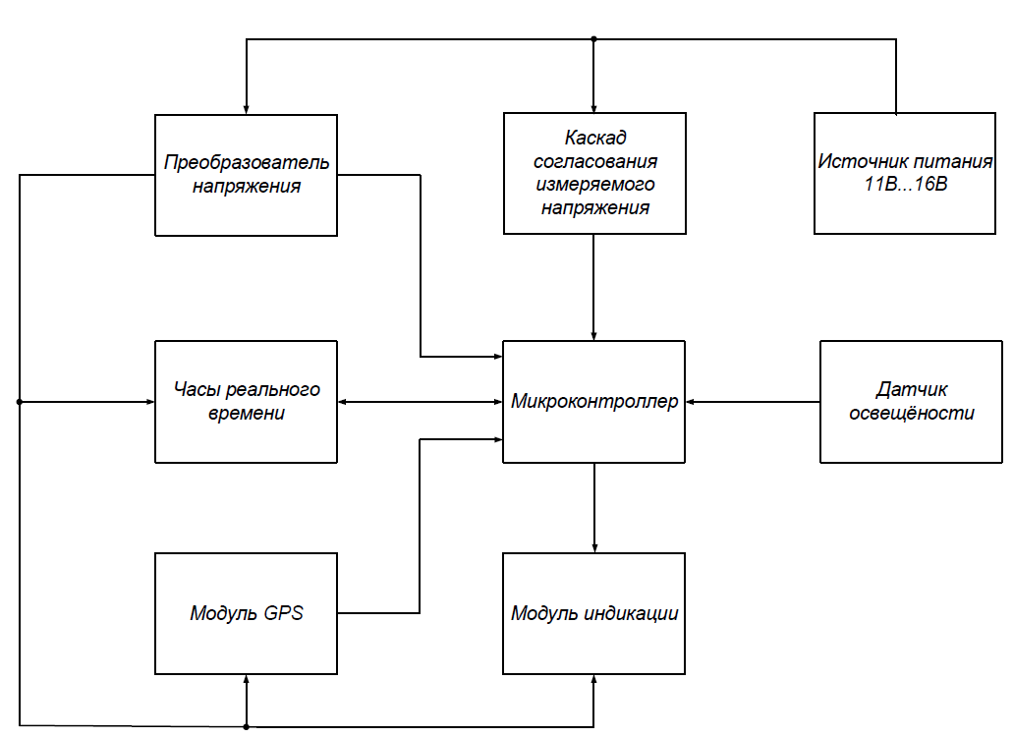
Структура аппаратно-программного комплекса

Slide 6
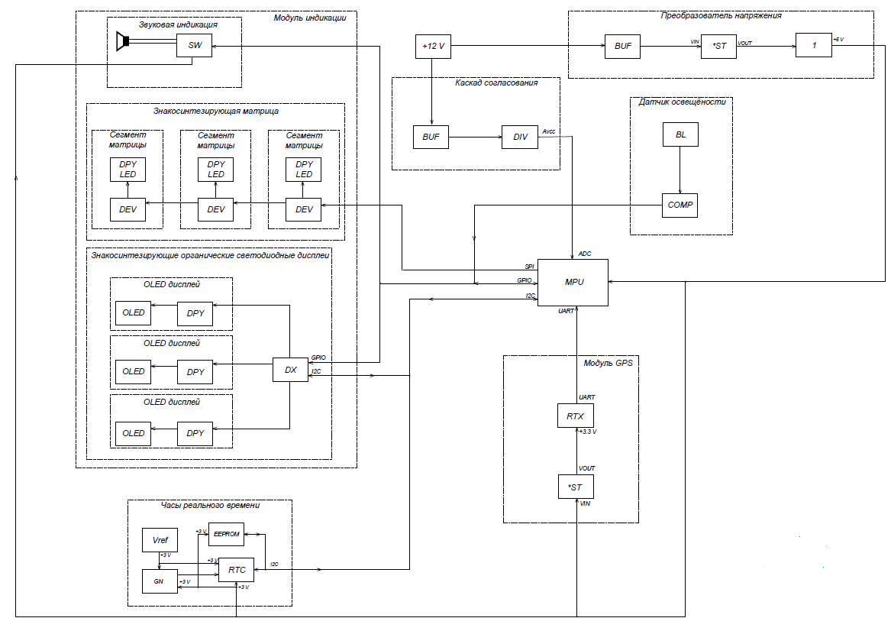
Функционал аппаратно-программного комплекса

Slide 7
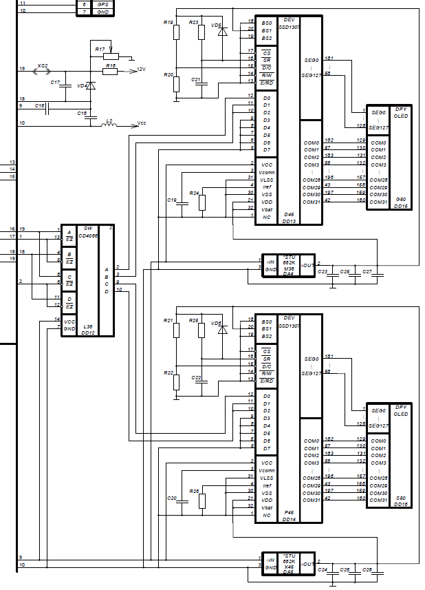
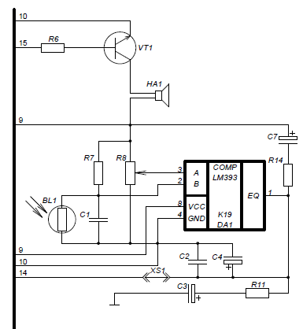
Проектирование электрической принципиальной схемы
Основные особенности схемы

Slide 8
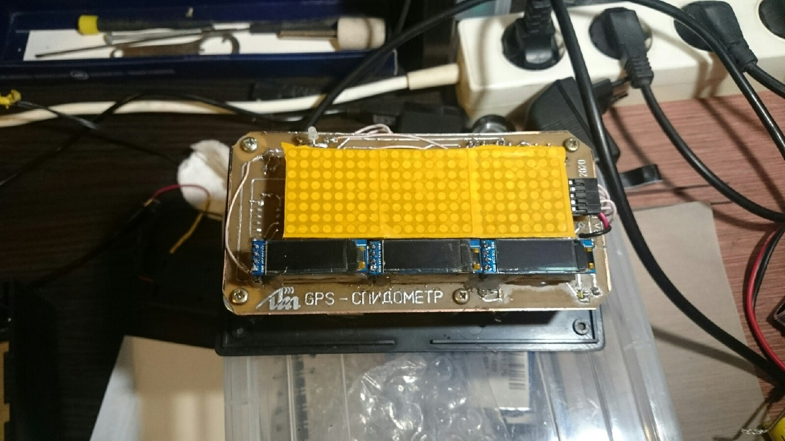
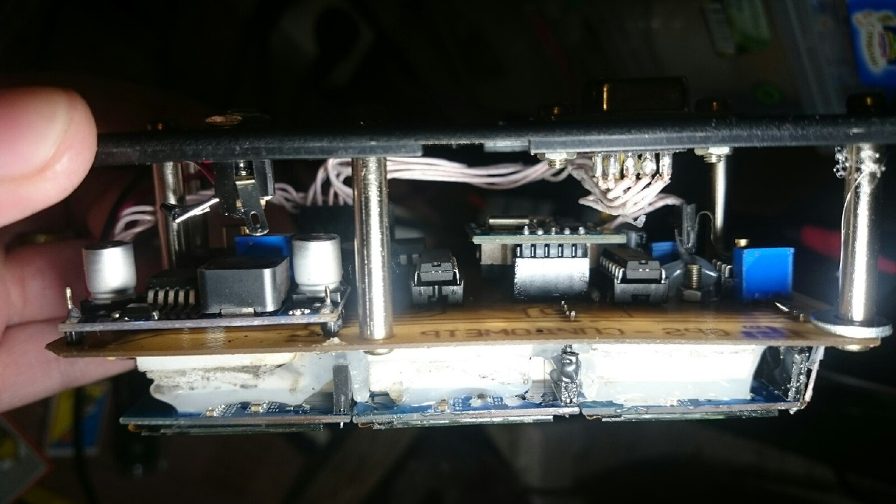
Конструкционные особенности
Отсутствие жёсткого разделения основной платы и блока индикации
Размещение с двух сторон элементов
на односторонней плате

Slide 9
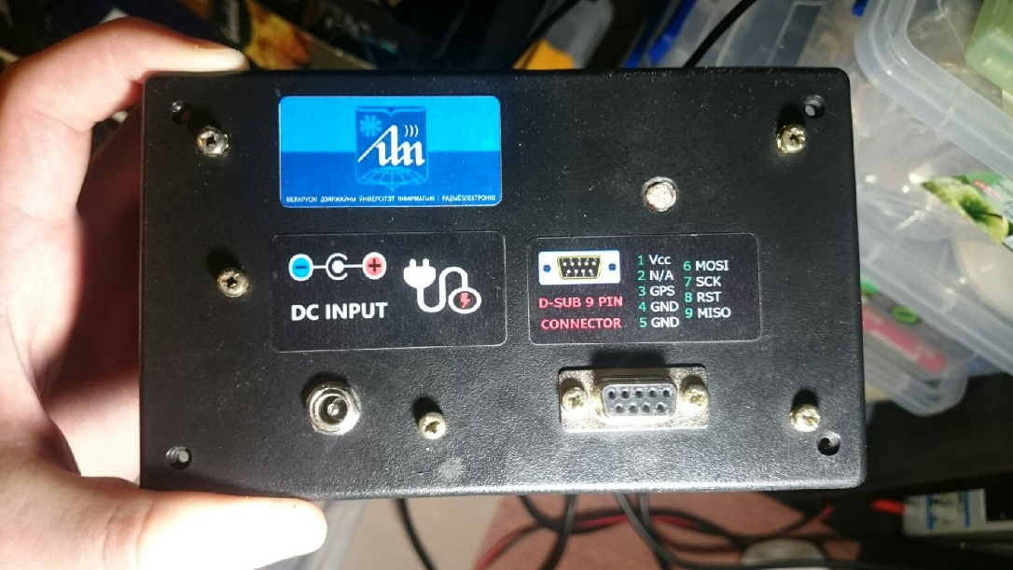
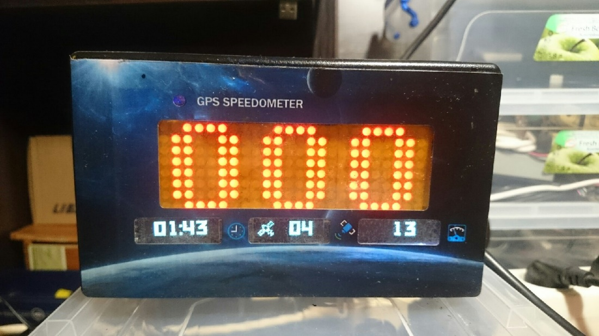
Готовый прототип
Вид спереди
Вид сзади

Slide 10
Выводы по данному проекту
Разработанный в ходе дипломного проектирования аппаратно-программный комплекс измерению скорости объекта прибор, предназначенный для обработки протокола NMEA0813 с последующим отображением данных на элементах индикации. Дополнительными измеряемыми величинами являются такие как текущее время и напряжение питания. Прибор снабжен также звуковой сигнализацией.
По результатам обзора литературных источников и расчетов были составлены электрическая структурная, электрическая функциональная и электрическая принципиальная схемы. На основании этих схем, была разработана конструкция печатной платы и сборочная документация для прибора, что позволило создать в рамках дипломного проекта опытный образец комплекса по измерению скорости объекта.

Slide 11
Спасибо за внимание

